Slide 1

Funkcie -úvod
Bc. Radka Schwartzová

Slide 2

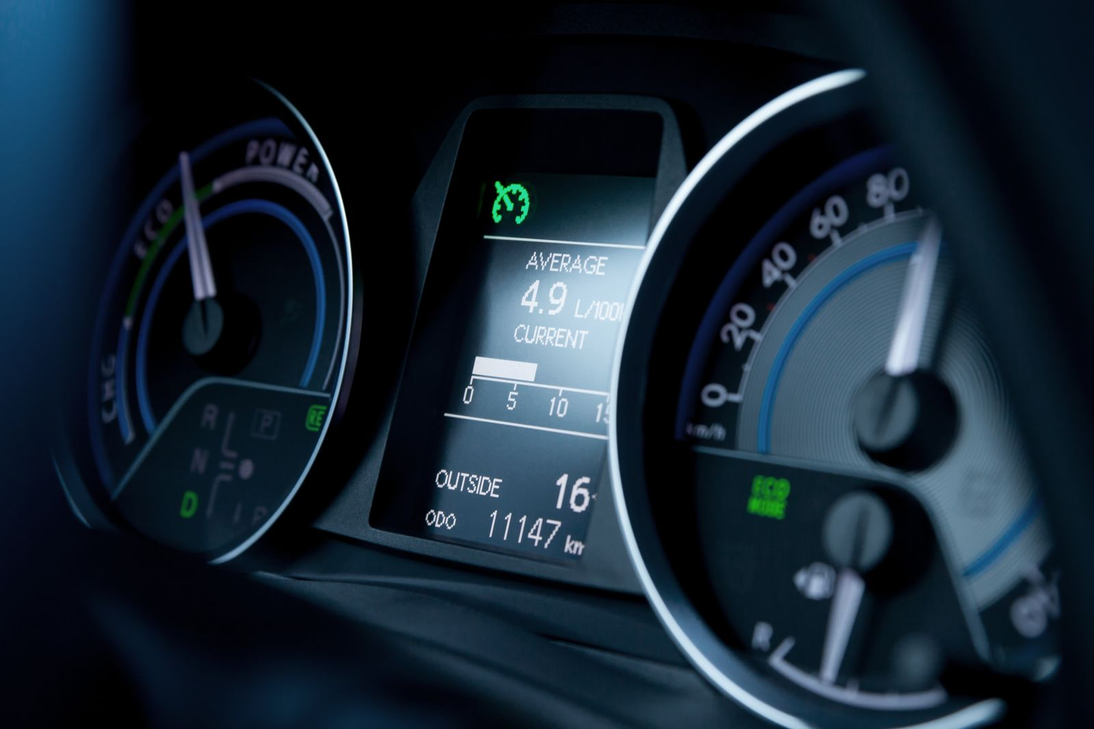
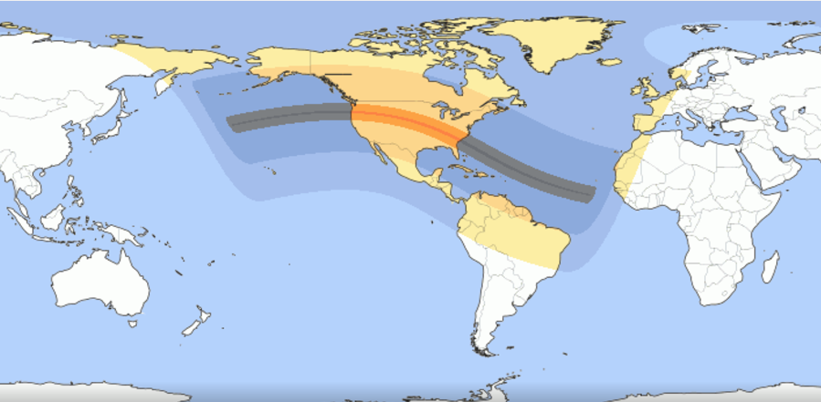
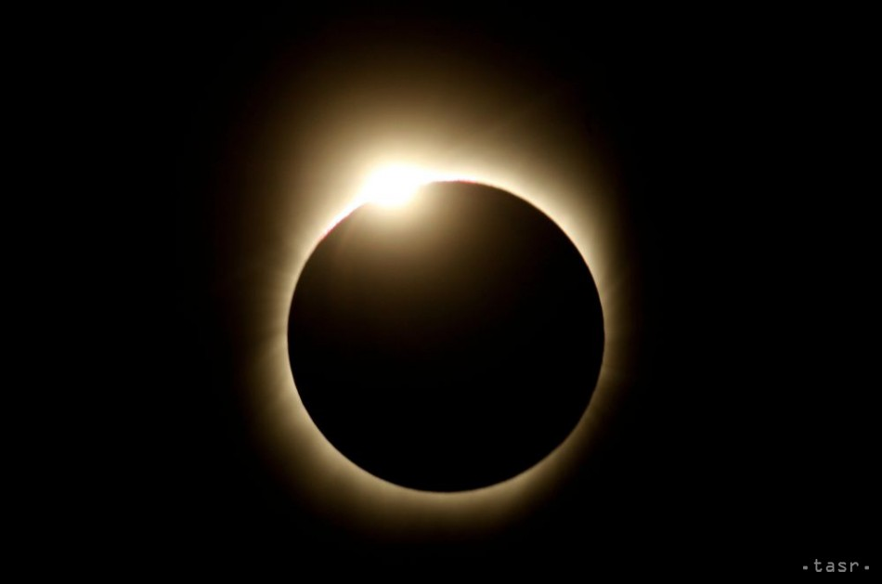
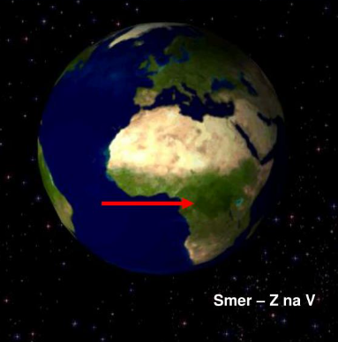



Slide 3

Definícia Funkcie:

Slide 4
Funkcia môže byť daná:
1. Slovným popisom
3. Tabuľkou
2. Predpisom
4. Grafom

Slide 5
1. Slovným popisom
Ľubovoľnému reálnemu číslu priradíme jeho dvojnásobok.
Ako by sme túto situáciu zapísali v jazyku matematiky?

Slide 6

2. Predpisom
$$y=2x$$

Slide 7
3. Tabuľkou
x | 1 | 2 | 3 | 4
y

Slide 8
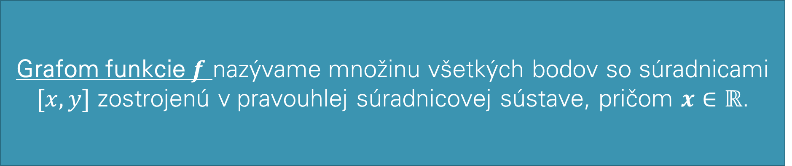
4. Grafom
Grafom funkcie $f$ nazývame množinu všetkých bodov so súradnicami $[x,y]$ zostrojenú v pravouhlej súradnicovej sústave, pričom $x∈ℝ$.

Slide 9
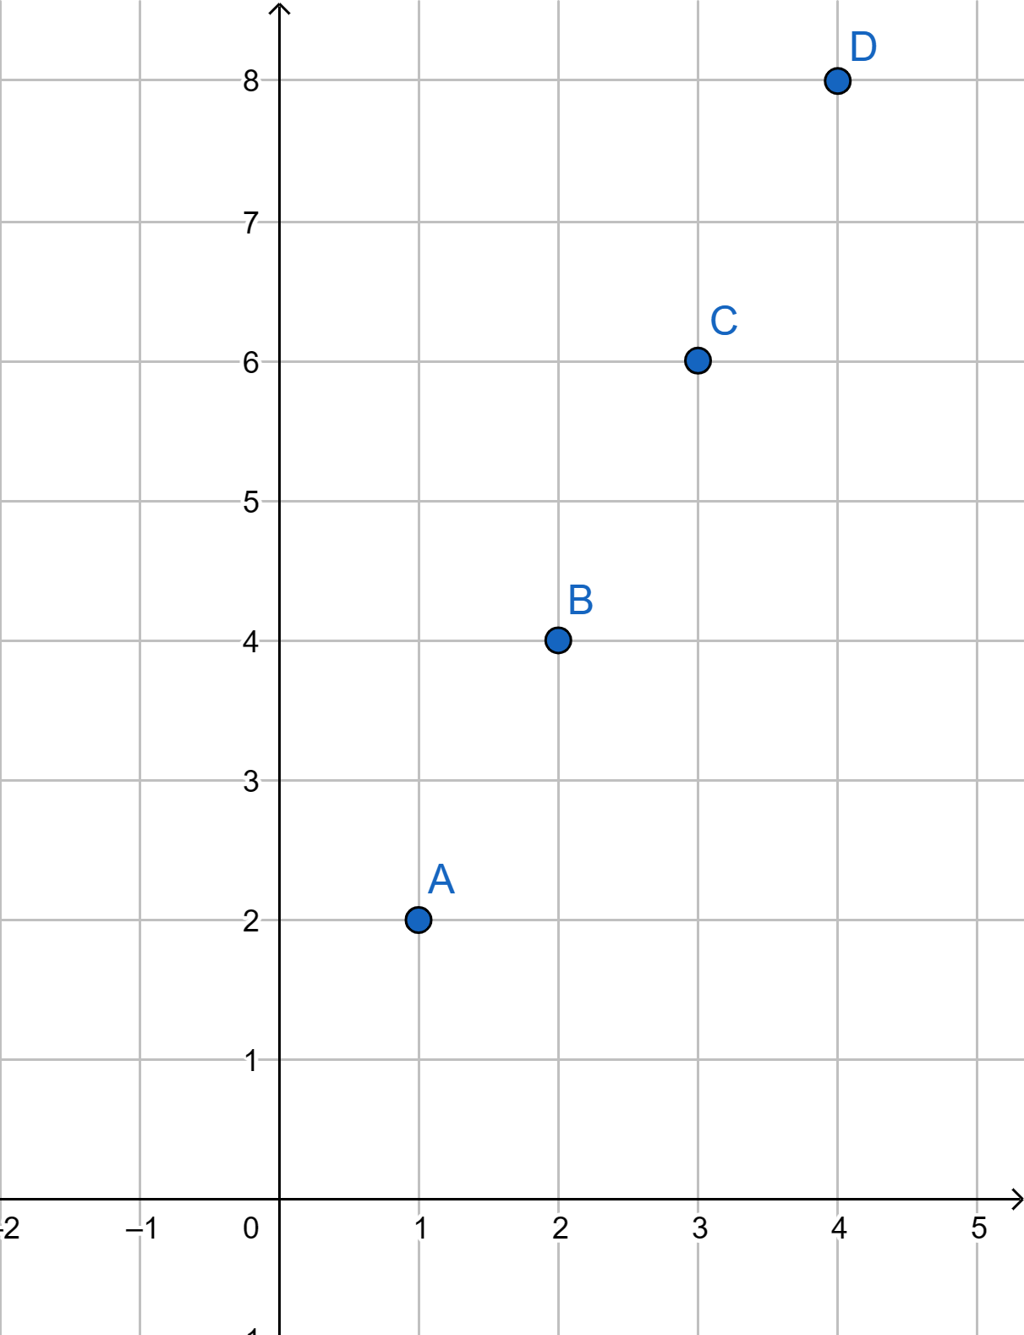

4. Grafom
Graf funkcie $y=2x$pre hodnoty
$x∈\left\{1;2;3;4\right\}$.

Slide 10
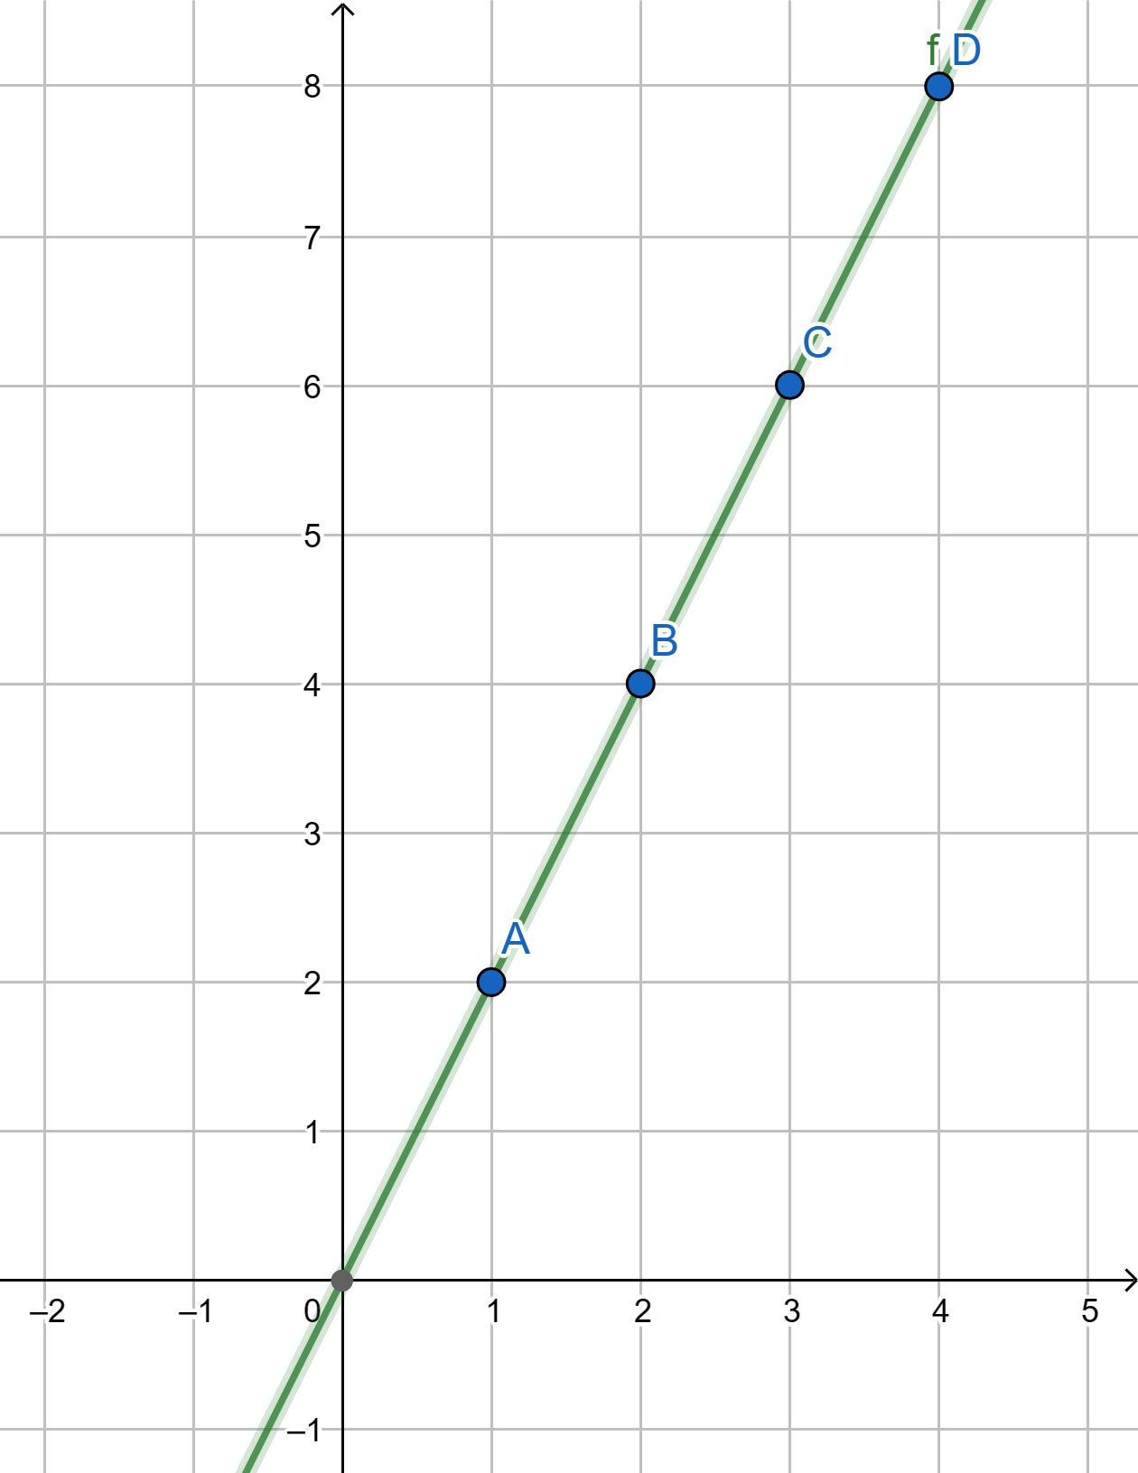

4. Grafom
Graf funkcie $y=2x$pre hodnoty
$x∈ℝ$.

Slide 11
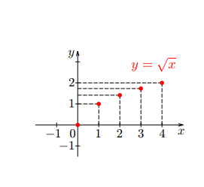

Slide 12
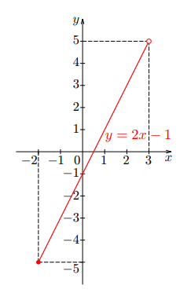

Slide 13
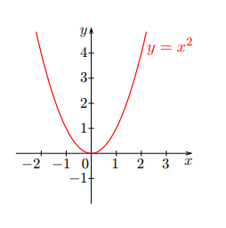

Slide 14
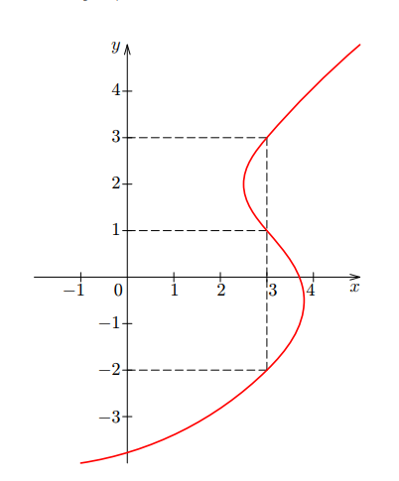

Slide 15
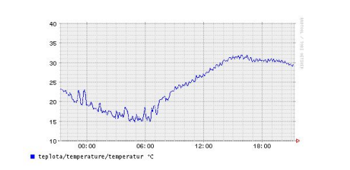
Termograf (závislosť teploty ovzdušia od času)

